Slide 1
«Структура характеру»

Slide 2
План
1
Характер – загальне визначення
2
Структура характеру
3
Компоненти у структурі характеру
4
Висновок

Slide 3
Характер - загальне визначення
Термін "характер"- грецького походження, він означає "риса", "ознака", "відбиток".

Slide 4
Кожній людині, крім динаміки дій, що виявляється в темпераменті, притаманні істотні особливості, які впливають на її діяльність та поведінку. Про одних кажуть, що вони працьовиті, дисципліновані, скромні, чесні, сміливі, колективісти, а про інших - ліниві, хвалькуваті, неорганізовані, честолюбні, самовпевнені, нечесні, егоїсти, боягузи.

Slide 5
Сукупність постійних рис становить характер особистості.
Характер- це сукупність постійних індивідуально-психологічних властивостей людини, які виявляються в її діяльності та суспільній поведінці, ставленні до колективу, інших людей, праці, навколишньої дійсності та до самої себе.

Slide 6
Структура характеру
Визначити структуру характеру означає виокремити в ньому головні компоненти, без яких цілісність характеру уявити не можна.
У структурі характеру потрібно виокремлювати зміст і форму. Зміст характеру особистості визначають суспільні умови життя та виховання. Вчинки людини завжди чимось мотивуються, на щось або на когось спрямовуються.

Slide 7
Структура характеру – виявляється в тому, як людина ставиться :
До інших людей, демонструється уважність, принциповість, прихильність, комунікабельність, миролюбність, лагідність, альтруїзм, дбайливість, тактовність або протилежні риси.
До справ, виявляючи сумлінність, допитливість, ініціативність, рішучість, ретельність, точність, серйозність, ентузіазм, зацікавленість або протилежність риси.
До речей, демонструючи при цьому бережливість, економність, акуратність або протилежні риси.
До себе, виявляючи розумний егоїзм, упевненість у собі, певне самолюбство, почуття власної гідності чи протилежні риси.

Slide 8
Компоненти у структурі характеру
1. Спрямованість
2. Переконання
3. Розумові риси
4. Емоції
5. Волю
6. Темперамент
7. Повноту
8. Цілісність
Визначеність
Силу

Slide 9
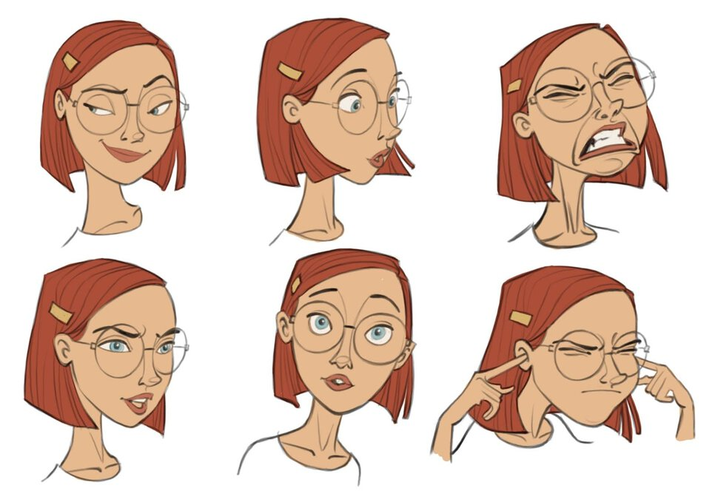
Спрямованість є головною складовою структури характеру особистості. Вона виявляється у вибірковому позитивному або негативному оцінному ставленні особистості до вчинків і діяльності людей і до самої себе. Залежно від домінуючих матеріальних або духовних потреб, ціннісних установок особистості, інтересів і вподобань життя одних людей наповнене корисною діяльністю, вони невтомно працюють та виконують громадський обов'язок. Рушієм їх вчинків є гуманність, оптимізм, контахтність.

Slide 10
Переконання - це знання, ідеї, погляди, що є мотивами поведінки людини, стають рисами її характеру й визначають ставлення до дійсності, вчинки, поведінку. Переконання виявляються в принциповості, непідкупності, правдивості, вимогливості до себе.

Slide 11
Розумові риси характеру виявляються в розсудливості, спостережливості, поміркованості. Спостережливість і розсудливість сприяють швидкій орієнтації в обставинах. Нерозсудливі люди легко хапаються за будь-яку справу, діють під впливом імпульсу.

Slide 12
Емоції стають підґрунтям таких рис характеру, як гарячковість, запальність, надмірна або вдавана співчутливість, всепрощення або брутальність, грубість, "товстошкірість", нечутливість до страждань інших, нездатність співчувати.

Slide 13
Воля як складова структури характеру зумовлює його силу, непохитність. Отже, воля, як вважають, являє собою стрижневий компонент сформованого характеру. Сильна воля робить характер самостійним, стійким, непохитним, мужнім, людина з таким характером здатна досягати бажаної мети.

Slide 14
Темперамент як складова структури характеру є динамічною формою його вияву.
Характер - це єдність типологічного та набутого життєвого досвіду.
Особливості умов життя, навчання та виховання формують різне за змістом індивідуальне ставлення до явищ навколишньої дійсності, але форма вияву цього ставлення, динаміка реакцій особистості визначаються її темпераментом.

Slide 15
Повнота характеру - це всебічний розвиток головних його структурних компонентів - розумових, моральних, емоційно-вольових. Розсудливість такої людини завжди узгоджена з емоційною врівноваженістю та самовладанням.

Slide 16
Внутрішня єдність рис характеру визначає його цілісність. Вона виявляється в єдності слова й діла або її відсутності у вчинках.
У людей без характеру помітні розбіжність у поглядах, відсутність цілеспрямованості рис характеру, випадковість їх виявлення, залежність їх виявлення від обставин, а не від внутрішніх установок особистості.

Slide 17
Визначеність характеру людини як суб'єкта діяльності позначається на принциповості та сумлінності дій незалежно від важливості доручення. На людину з визначеним характером можна покладатися, доручаючи їй важливі справи, - вона виконає доручення відповідно до його мети, змісту справи та способів виконання.

Slide 18
Сила характеру виявляється в енергійних діях, завзятті та активності діяльності, боротьбі за доведення справи до завершення, незважаючи на жодні перешкоди. Такі люди не бояться труднощів, уміють їх подолати. Це новатори в праці, ентузіасти, ініціатори.

Slide 19
Висновки
Отже, справжню людину — активного діяча, колективіста, патріота, гуманіста - характеризує єдність усіх компонентів її характеру. Проте єдність характеру не виключає того, що за різних обставин у тієї самої людини по-різному виявляються зазначені компоненти та риси характеру. Одночасно людина може бути поблажливою і надмірно вимогливою, непохитною і поступливою, щедрою і скупою. При цьому єдність компонентів характеру залишається, і саме в цьому вона виявляється.

